Slide 1
Európa

Slide 4
Terület:
10,5 millió km²
a Föld alig 2 %-a
a szárazföld 7 %-a
az i. sz. körül azt hitték: a Föld 5/12 része
Európa lakossága:
1750. körül: 140 Millió
1850. 280 Millió
1900. több, mint 400 Millió
20. sz. vége kb. 700 Millió

Slide 5
Más kultúrákhoz képest későn
Sokféle nép
Sokat átvettek másoktól (kelták: földművelés; rómaiak: írás, jog, közig., városi élet, közlekedés, művészet és tud.; germán: hatalomgyak., erkölcs, asszony, fémkohászat, katonai tudományok; keresztény-zsidó kultúra → inkvizíció, boszorkányüldözés, üldözés + igazságtalanság elleni fellépés reformáció, lelkiismereti szabadság, emberek szabadsága → Deklaráció)
Amerikát is benépesítette (USA)
Nem tudta kiirtani magát

Slide 6
Európa elrablása

Slide 7
Európa szó először a görögöknél
Hésziodosz görög költő Kr. e. 700 körül: E. = félistennő, / Okeánosz 10 000 lányának egyike /Agenor föníciai király lánya → tehát ázsiai
Zeusz bika alakjában megszökteti →3 fiú, közülük Minosz felépíti a krétai labirintust, és az alvilág bírája lesz
Kr. e. 8. sz.: földrajzi név = görög szárazföldi területek északi része
Kr. e. 8. -5. sz. : a föld 3 része: Európa, Ázsia, Libüa → Európa értelme kitágult
Hérodotosz (i.e. 5. sz.): „Nem tudom kideríteni, hogyan hívták a határok megállapítóit, és azt sem, honnan vették az egyes elnevezéseket, /…/ tudjuk, hogy ez a nő ázsiai eredetű volt, s még csak nem is lépett arra a földre, amelyet a hellének Európának neveznek.”

Slide 8
Nyelvi eredet:
Eurus (görög) = tágas, messzi
Asu, erebu (akkád) = Nap felkel és nyugszik

Slide 9
Európa Nagy Károly idejében

Slide 10
Frank Birodalom korában
6.-8. sz.: ritkán fordul elő
Később a nyugati kereszténység egységét jelölik (kiv. Brit-szigetek)
Nagy Károly = Európa atyja
843: 3 hatalmi zóna
Szellemi és kulturális örökség

Slide 11
9.-10. sz.
3 nagy invázió:
- D. szaracénok
- É. + D. (Szicília): normannok
- K.: szlávok , avarok, magyarok
A szellemi és spirituális egység a szerzetesek érdeme

Slide 12
Jáki templom (román)

Slide 13
Reims

Slide 14
A kereszténység fénykora (12-13. sz.)
Cluny szerzetesei -zarándoklatok
Szent Bernát (Clairvaux) – a nagy békítő
Kolduló rendek
egyetemek
Kereszter hadjáratok
Egység: szellemi, filozófia, művészi
Lovagi kultúra
Városok szabadsága
Feudális urak közötti harcok
Pápák- világi uralkodók közötti harcok
Két kard elmélet
Ny. . virágkor – K.: mongolok támadásai

Slide 15
Dante Alighieri (1265 – 1321) béke eléréséhez: egyetemes központi hatalom vagy katolikus fejedelmek államszövetsége (Pierre Dubois szerzetes is)

Slide 16
14.-15.sz.
A latin nyelv, mint az egység hordozója
Háborúk, éhínség, pestis
Eretnekség
Személyes kötődések helyett hivatalnokok, adók, állandó hadsereg
K.: mongolok, törökök (1453. törökök elfoglalják Konstantinápolyt)
Önálló, független államok
Tudományos áttörés –megnyílik a lehetőség a világ felfedezéséhez
1492. Kolumbusz felfedezi Amerikát

Slide 17
Podjebrád György (1420 – 1471)

Slide 18
"A kereszténység leendő békéjéről”
sokban hasonlít a későbbi Népszövetség, vagy akár a mai ENSZ szervezeti-működési elveihez
célja a béke megteremtése Európában (vezetők: Franciaország, Cseho., Velence)
a kontinens királyságainak követek útján közös, állandó gyűléseket kellene tartaniuk, 5 évente váltakozó helyszíneken
általános, monarchiák feletti bíróság: a vitás kérdésekben döntene
Háborús konfliktus: a felek először követeik útján próbálnák meg békésen rendezni viszonyukat,
ennek meghiúsulásakor: a szövetség valamennyi tagjának az agresszor ellen kell fellépnie
szervezeti keretek: közös kincstár, kancellária, tisztviselői kar, egységes címer és pecsét
végső cél: a török kiűzése a kontinensről
A háború anyagi és katonai feltételeinek megteremtése: arányos teherviselés
Kihagyta a szövetségből a pápát

Slide 19
II. Piusz pápa (1405 – 1465) - kereszténység és európaiság - Európa = ottlakó népek hazája

Slide 20
16. sz.
Reneszánsz → másként gondolkodás
Reformáció → felbomlik a nyugati keresztény egység
Hódítások, gyarmatosítások
Humanizmus
Szabadság szeretete
Következő 400 évre vezető szerep: tudomány, technika, irodalom, filozófia

Slide 21
Rotterdami Erasmus (1466 – 1536) „A béke panasza” - államok közötti viták békés rendezése - területi rendezés szükségessége → dinasztikus háborúk kiküszöbölése

Slide 22
17. 18. sz.
Kozmopolitizmus kialakulása (az emberiség érdekei felülmúlják egy osztály, ország, nemzet érdekeit. A világ minden emberét egyformának, egyenlőnek tekinti.)
17. sz.: Háborúk, éhínség, pestis, szegénység
Abszolutizmus
Felvilágosodás
Galilei, Descartes, Bacon, Newton – modern tudomány, modern filozófia
Dinasztikus háborúk vége → a jövő: felfegyverzett nemzetek közötti háborúk

Slide 23
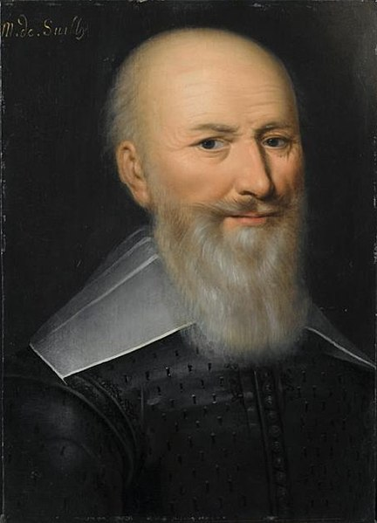
Sully herceg (1560 – 1641) „A Nagy Terv”
államszövetséget tervezett, amely az európai béke fenntartását célozta.
Európa 15 államra osztása után
az államszövetséget a legfőbb
kormányzó testület irányította volna,
ahol az egyes államok nemzetközi
befolyásuk alapján vettek volna részt
a döntéshozatalban,
Krakkó, Trento és Párizs központtal
az európai államok konföderációját
sugallta a terv.

Slide 24
6 választókirályság: Franciaország, Anglia, Spanyolország (gyarmatait megtarthatja), Dánia, Svédország, Lombardia (mint új állam)
5 választómonarchia: Német-Római Bir., Pápai állam, Magyar Királyság (mi bővülnénk Ausztria rovására), Cseh Királyság, Lengyelország (terjeszkedhet az oroszok és törökök felé)
4 köztársaság: Németalföldi K., Svájc (bővült volna), Velencei K., Itáliai K.
Élén 66 tagú tanűcs – a nagy államok 4 képv., kisebbek 2-2-t
Variációk arra, hogy együtt v. regionálisan ülésezzenek
Döntés: ellenőrzés, egyensúly fenntartása, hadsereg

Slide 25
Hugo Grotius (1583 – 1645) „A háború és béke jogáról” - rendszerezi a szuverén államok közti jogi kötelezettségeket - A háborúindítás jogos oka nem lehet más, mint az elszenvedett jogtalanság.

Slide 26
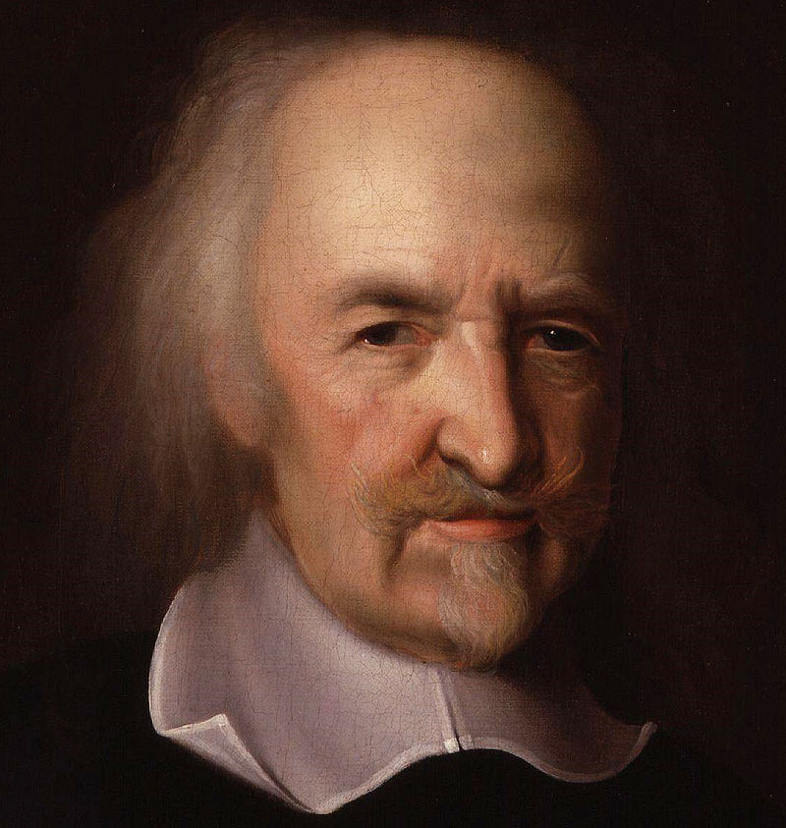
Thomas Hobbes (1588 – 1679)
természeti állapot: a „mindenki harca mindenkivel” elve
a béke fenntartásának legfontosabb eszköze: a szuverén abszolút, osztatlan hatalom

Slide 27
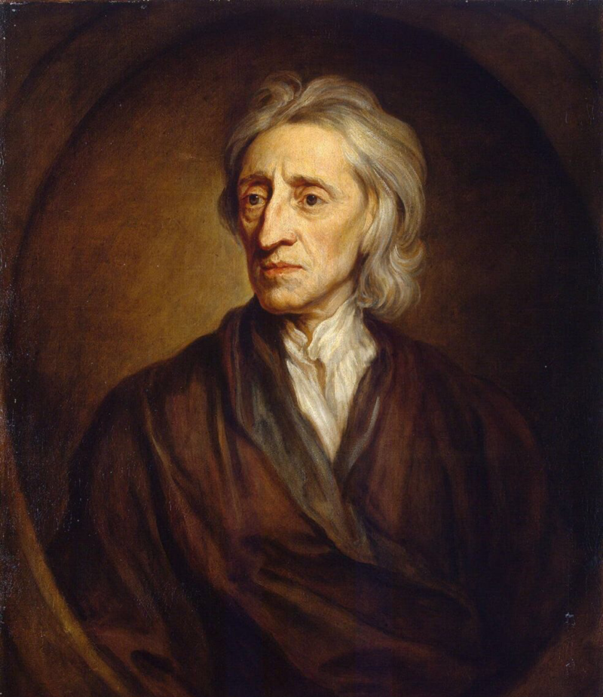
John Locke (1632 – 1704)
Tanai nagy hatással
a demokratikus államokra
USA alkotmánya
ellenállási jog

Slide 28
A francia forradalom után és a 19. század
Modern kor, polgári kor értékei, elvei
Napóleon alatt Európa közel a politikai egységhez
Részben elégedetlenség, részben gyűlölet – de erőszakosan nem megy
Hitlernek sem sikerül kb. 130 évvel később

Slide 29
12. századig: tudomány, technika terén kínaiak, arabok vezetnek
14. 15. sz.: Ny. – hajóépítés, fegyvergyártás, építészet, orvostudomány
19. sz.-tól: ipari forradalom – közlekedés, biológia, orvostudomány, találmányok, tömegtermelés → jobb táplálkozás, jobb orvosi ellátás, jobb életkörülmények (de nem mindenki számára!!!), alacsonyabb halálozás
Kapitalizmus – munkásosztály elszegényedése
Országok közötti különbségek növekedése (Eu. + a világ más részei)
1870-1950: második ipari forradalom (kőolaj, elektromos áram)
[3. ipari forr.: elektronika, atomenergia, űrutazás; 4. ipari forr.:ipari robotok, computerek] – a rivalizálás nő

Slide 30
Saint Pierre abbé (1658 – 1743)
államszövetséget javasol kialakítani 1712-ben
az Általános Szerződés öt alapcikkelye szabályozza az örökké tartó szövetséget, a tagállamok anyagi hozzájárulását, a vitás ügyek tárgyalásos megoldását, a szerződésszegő hatalommal szembeni fellépést és a szavazási eljárás módozatait
Költséghatékonyabb a béke, mint a háború

Slide 31
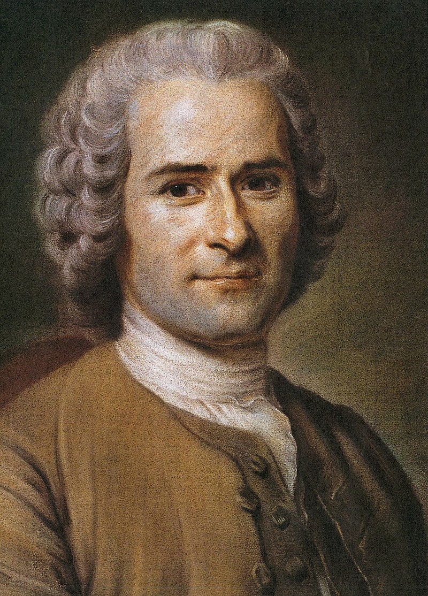
Jean-Jacques Rousseau (1712 – 1778)
a békét egy szövetség létrehozása garantálná Európában

Slide 32
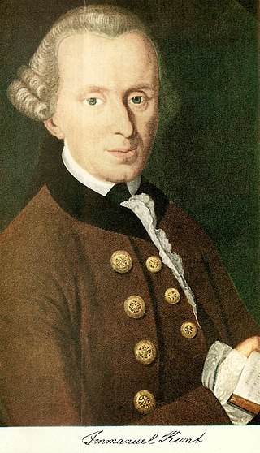
Immanuel Kant (1724 – 1804)
1795- „Örök béke”: köztársasági berendezkedésű államok szabad szövetségével érhető el a „világbéke”

Slide 33
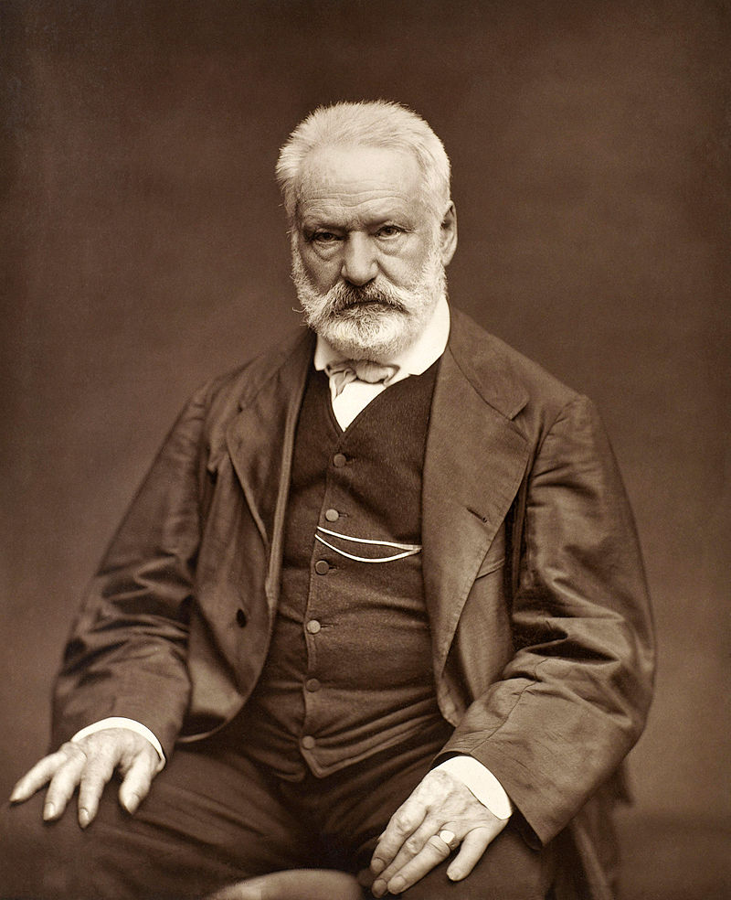
Victor Hugo (1802 – 1885)
„Európai Egyesült Államok”

Slide 34
20. század 1945-ig
1914: „Európa hanyatlása”
Néhány értelmiségi: Európa egysége
A valóság : Európa szétforgácsolódik politikailag

Slide 35
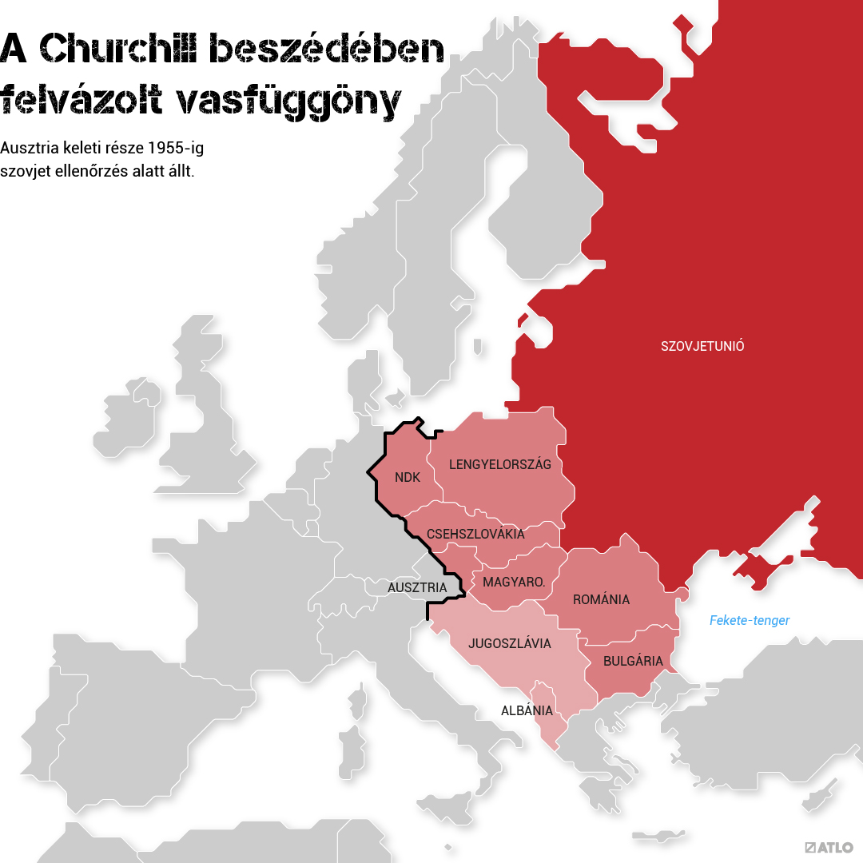
1945 után:

Slide 36
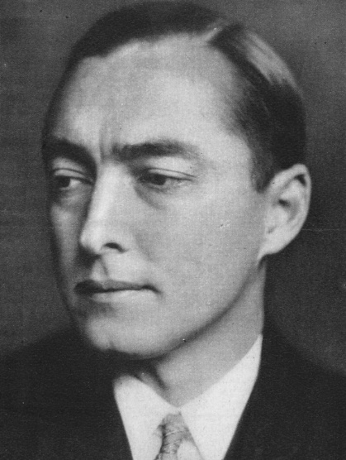
Richard Coudenhove-Kalergi gróf (1894 – 1972)
páneurópa mozgalom alapítója (1923)
a nemzetállamok felszámolásával az egységes európai állam megteremtését tűzte ki célul,
főleg politikai és kulturális egység
nem szántak szerepet a Szovjetuniónak és Nagy-Britanniának

Slide 37
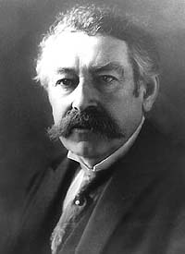
Aristide Briand (1862 – 1932)
memorandum (1929) - egy európai konföderáció megvalósítását tűzte ki célul

Slide 38
Az emberi jogok egyetemes nyilatkozata (1948)
ENSZ nyilatkozata a minden embert megillető alapvető jogokról
bevezetőből és 30 cikkből áll
az alapvető polgári, kulturális, gazdasági, politikai és szociális jogok
megilletnek minden embert, fajra, színre, nemre, nyelvre, vallásra vagy politikai meggyőződésre való tekintet nélkül
Nem törvényerejű és így nem kötelez, de hatásosan lehet vele diplomáciai és erkölcsi nyomást gyakorolni kormányzatokra

Slide 39
A 30 cikk legfontosabb elemei:
jog az élethez, szabadsághoz és biztonsághoz;
Jog a művelődéshez;
jog a kulturális életben való részvételhez;
jog a magántulajdonhoz;
védelem a kínzás, a kegyetlen, embertelen bánásmód és büntetés elől;
a gondolat, lelkiismeret és vallás szabadsága;
a vélemény és kifejezése szabadsága.

Slide 40
Az emberi jogok európai egyezménye (1950)
Európa Tanács
Az egyezmény számos emberi jogot garantál, amelyet a nemzeti alkotmányok, köztük a magyar alkotmány is az állampolgári jogok formájában lényegileg azonosan határoz meg (pl. élethez való jog, szólás-, vallásszabadság, a gyülekezés és egyesülés szabadsága, magánélethez, tulajdonhoz való jog, személyes szabadsághoz és tisztességes eljáráshoz való jog).
Nemzetközi ellenőrzés rendszer – Strasbourgi Bíróság

Slide 41
Polgári és Politikai Jogok Nemzetközi Egyezségokmánya (1966)
ENSZ
Különbségek az előzőekhez:
Megkülönböztetés tilalma
Férfiak, nők egyenjogúsága
Élethez való jog
Néhány emberi jog megerősítése (pl. vallásszab., szabad véleménynyilvánítás szab., stb.)
Kínzás, kegyetlen, embertelen, megalázó bánásmód/büntetés, rabszolgaság/ r.kereskedelem tilalma
Háborús propaganda, gyűlöletkeltés tilalma
Létrehozza az Emberi Jogok Bizottságát,

Slide 42
Gazdasági és Szociális Jogok Nemzetközi Egyezségokmánya (1966)
ENSZ
Népek önrendelkezési joga
Nemek közötti egyenlőség
Munkához való jog
Igazságos munkafeltételek – méltányos bérezés
Szakszervezetek alapítása
Családhoz való jog
Egészséghez való jog
Művelődéshez való jog
Ingyenes alapfokú oktatás
Az államok jelentéseket küldenek saját intézkedéseikről az ENSZ Főtitkárának → Gazdasági Szociális Tanács → Emberi Jogok Bizottsága (ajánlást fogalmazhat meg)

Slide 43
Európa egysége mesterséges vagy a történelmi múlt emléke?
Európai államok kormányai először szorgalmaznak olyan folyamatot, amely kölcsönös egyezmények re alapszik
Gyarmati birodalmak felbomlása , a Szovjetunió felbomlás, népek önrendelkezési joga
Európa többezer éve létezik
Jó és rossz- de ehhez vezetett
Most felcsillant a harmónia reménye
Nem befejezett – tudunk-e élni a kedvező körülményekkel?

